Slide 1
R Markdown学术写作教程
梁昊

Slide 2
01
个人介绍
02
R Markdown是什么?
目录
03
这门课适合谁?
CONTENTS
04
学这门课的价值?
05
需要哪些基础?
06
Examples

Slide 3
个人介绍

Slide 4

基本情况
梁昊
出生年月：1986.12
职称：讲师/主治医师
学位：医学博士
毕业院校：湖南中医药大学
工作单位：湖南中医药大学
研究方向：中医诊断学/医学AI
项目主页：https://gitee.com/hao203
个人头像

Slide 5
学术兼职及成果
学术兼职
中国中西医结合学会诊断专业委员会青年委员
中国中医药信息学会中医诊断信息分会理事
湘雅医学期刊社青年编委
《湖南中医药大学学报》编委
主持国家级课题1项、省部级课题2项、厅级课题2项；以第一作者及通讯作者发表论文20余篇，其中SCI 4篇，CSCD 10篇，总被引200余次。
获省级教学成果奖1项，湖南省中医药科技一等奖2项。

Slide 6
R Markdown是什么?

Slide 7
R Markdown
R Markdown是利用Rstudio将文字和数据进行展示的全能选手。
本课程专注于学术写作。
R Markdown documents are fully reproducible.
Use a productive notebook interface to weave together narrative text and code to produce elegantly formatted output.
Use multiple languages including R, Python, and SQL.
https://rmarkdown.rstudio.com/

Slide 8
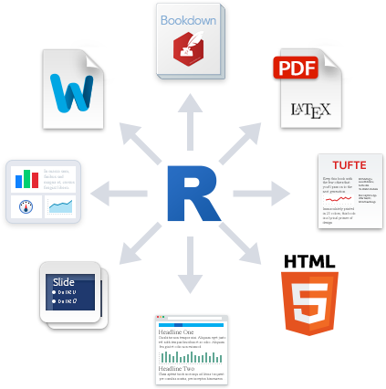
Output any format
R Markdown supports dozens of static and dynamic output formats including HTML, PDF, MS Word, Beamer, HTML5 slides, Tufte-style handouts, books, dashboards, shiny applications, scientific articles, websites, and more.
See the gallery
output

Slide 9
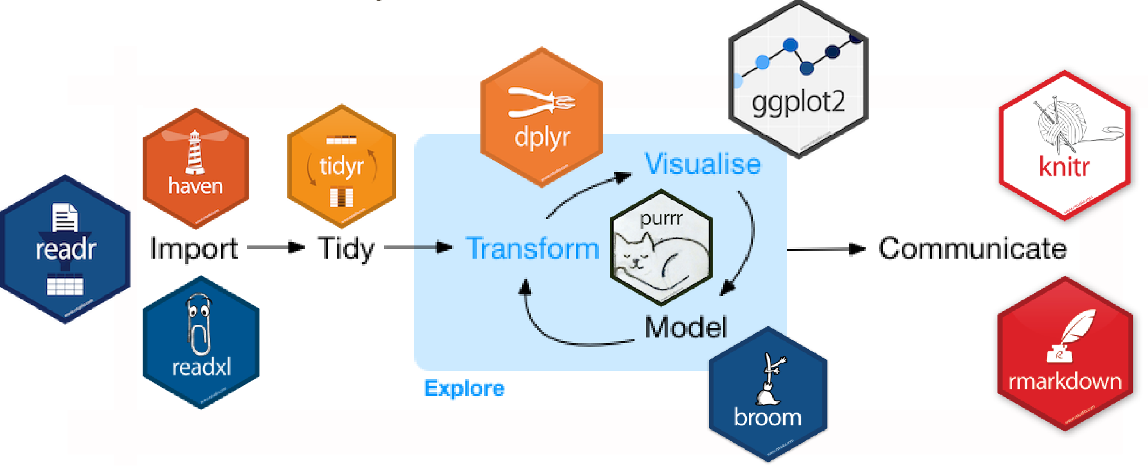
R Markdown workflow
workflow

Slide 10
这门课适合谁?

Slide 11
我的初衷
支持开源，支持R的学习
推动R Markdown中国化
开拓思维、提高效率

Slide 12
适合谁来学？
科研工作者（拯救科研狗）
理工农医（别笑，是真的）
社科
心理
商业
经济
研究生(同理，各学科)
数据科学

Slide 13
学这门课的价值?

Slide 14
提高效率
R很简单，配合tidyverse等系列包，代码可读性强，用的是人类语言， 非常好学
All in one （鱼与熊掌，我全都要）：一个软件全都有，数据-分析-可视化-写作-展示（类似于家装全包）
强大的兼容性
所有平台都可用（win,ios,linux,云端）
各种格式输出
兼容python, SQL, bash、Rcpp(C++)等

Slide 15
立于不败
我们不是学统计的，但需要用统计。一个更残酷的现实，用统计的，往往不是学统计的。
R语言做统计分析，是它的看家本领，非常好用！
R的表格和可视化，是颜值担当，高大上，无出其右！
不论写论文、写书、写报告、PPT，它都是让你脱颖而出的好工具！
更多期刊和作者都在使用R Markdown，学习R Markdown就是拥抱未来！
参考王敏杰《数据科学中的 R 语言》

Slide 16
需要哪些基础?

Slide 17
编程基础
今年两会有代表提出取消英语主科地位，您同意吗？
有点英语基础就行，看得懂基本单词
具备其他编程语言基础最好，python编程基础，上手R最容易。这个就是加强版的jupyter notebook！
没有编程基础，no关系，这门课你也能听懂

Slide 18
统计学基础
确实要懂点……
懂基本的统计学原理，和统计学方法的适用对象
No 公式！
懂统计图
会spss就行

Slide 19
Examples

Slide 20
Slide with R Output
summary(women)
## height weight ## Min. :58.0 Min. :115.0 ## 1st Qu.:61.5 1st Qu.:124.5 ## Median :65.0 Median :135.0 ## Mean :65.0 Mean :136.7 ## 3rd Qu.:68.5 3rd Qu.:148.0 ## Max. :72.0 Max. :164.0

Slide 21
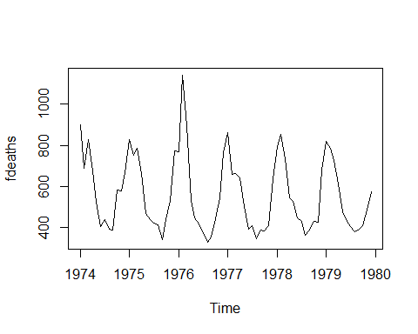
Slide with Plot

Slide 22
Slide with Table
Sepal.Length | Sepal.Width | Petal.Length | Petal.Width | Species
5.1 | 3.5 | 1.4 | 0.2 | setosa
4.9 | 3.0 | 1.4 | 0.2 | setosa
4.7 | 3.2 | 1.3 | 0.2 | setosa
4.6 | 3.1 | 1.5 | 0.2 | setosa
5.0 | 3.6 | 1.4 | 0.2 | setosa
5.4 | 3.9 | 1.7 | 0.4 | setosa

Slide 23
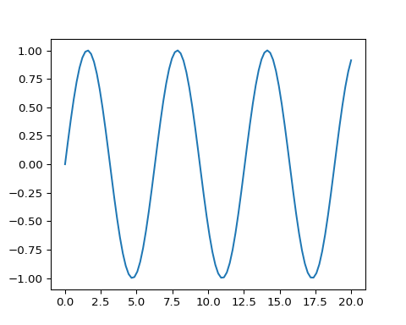
python code

Slide 24
课后作业

Slide 25
课后作业
尝试用你自己的ppt模板生成pptx
参考：Rendering PowerPoint Presentations with RStudio
R Markdown 推荐书籍(全部开源免费,也是本课程主要参考书)
R 数据分析指南与速查手册
数据科学中的 R 语言
R Markdown: The Definitive Guide
R Markdown Cookbook

Slide 26

扫描左边二维码关注医咖会
如有问题请在课程下方评论区留言
有好的想法也可以添加小咖微信：xys2019ykh
感谢观看！
版权声明
Music by Vincent Rubinetti
Download the music on Bandcamp:
https://vincerubinetti.bandcamp.com/album/the-music-of-3blue1brown
Stream the music on Spotify:
https://open.spotify.com/album/1dVyjwS8FBqXhRunaG5W5u
——The slides proudly supported by Rstudio

